Slide 1








respeto y
solidaridad
Daniel Guzmán
Fernando Veloso

Slide 2





¿Que es el respeto?
El respeto es el reconocimiento y la valoración de la dignidad, los derechos y las opiniones de la demás personas, osea tratar a las personas con amabilidad, escuchar sus opiniones y no burlarse de ellas para no hacerlo sentir mal o incómodo.
Es muy importante eso para tener una buena convivencia con tus compañeros, amigos y familiares.
¡Súper!

Slide 3



Como aprender a respetar
1-Escuchar: Presta atención sin interrumpir.
2-Aceptar diferencias: Valora distintas opiniones y culturas.
3-Ser considerado: Actúa de manera que no ofendas.
4-Cumplir compromisos: Honra tus promesas.
5-Comunicar con cortesía: Usa un lenguaje respetuoso.
wow!

Slide 4


¿Qué es la solidaridad?
La solidaridad es ayudar a los demás cuando lo necesitan. Significa apoyar a otras personas sin esperar nada a cambio, simplemente porque queremos que estén bien. Es como cuando compartimos nuestros juguetes o ayudamos a alguien a recoger lo que se le ha caído.

Slide 5





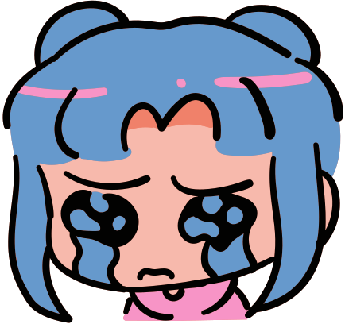

1. Ayudar a los demás: Si ves que alguien necesita ayuda, ofrécele una mano, ya sea en la escuela o en casa.
Cómo ser solidario
wow!
3. Trabajar en equipo: A veces, ser solidario es colaborar con otros para que todos logren un objetivo juntos.
2. Compartir: Puedes ser solidario compartiendo tus cosas, como cuando das una parte de tu merienda a un amigo que olvidó la suya.
me ayudas?

Slide 6




Ejemplos de solidaridad
sí!
Si un amigo está triste porque se cayó en el recreo, ser solidario sería acercarse a él para ver si necesita ayuda o solo compañía.
TAMBIÉN, SI ALGUIEN TIENE PROBLEMAS PARA RESOLVER UNA TAREA, OFRECERTE PARA EXPLICARLE SERÍA UN BUEN ACTO DE SOLIDARIDAD.

Slide 7
La solidaridad y el respeto juntos
La solidaridad y el respeto son como dos compañeros inseparables.
Cuando respetamos a alguien, también estamos siendo solidarios porque le mostramos que valoramos lo que siente y piensa. Y cuando somos solidarios, es más fácil que nos respeten y nos traten bien
Ambas cualidades ayudan a crear un ambiente donde todos pueden convivir mejor.

Slide 8
Conclusión
El respeto y la solidaridad son esenciales para una convivencia tranquila y buena. El respeto valora la dignidad de los demás, mientras que la solidaridad fomenta el apoyo mutuo. Juntos, estos valores fortalecen la cooperación y la justicia en la comunidad.
gracias

